Slide 1
«Справедливость»
Интегрированный метапредметный урок
ОРКСЭ/Литературное чтение

Slide 2
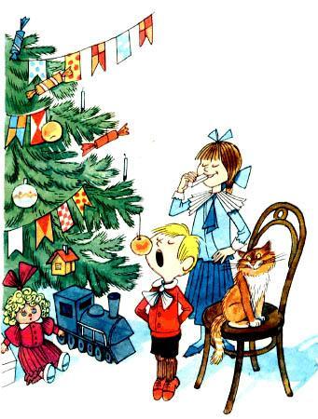
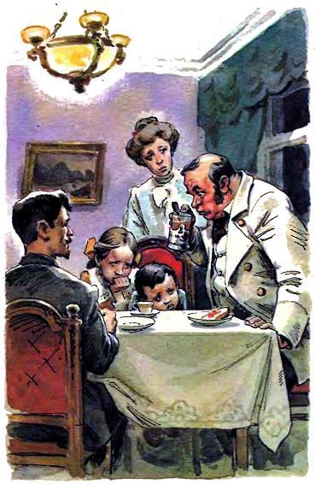
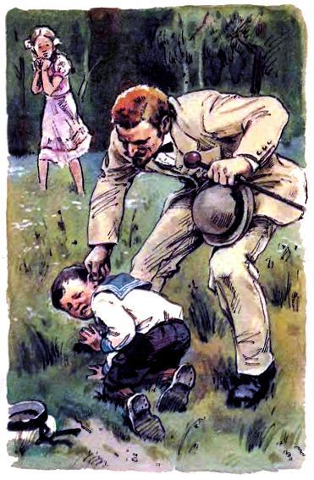
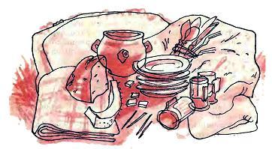
?

Slide 3
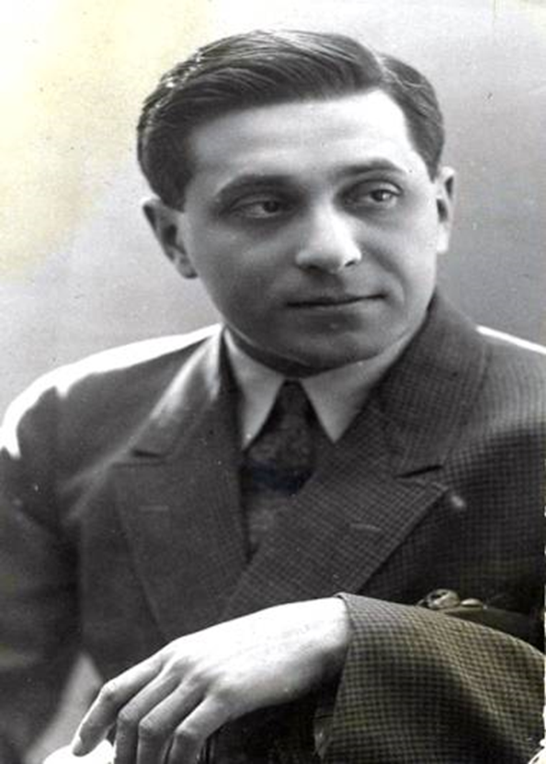
Михаил Михайлович Зощенко «Лелька и Минька»

Slide 4
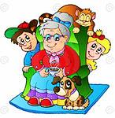
Из цикла «Лёля и Минька»

Slide 5
Выберите верные утверждения
1.Когда Минька зарыдал, то на его плач сбежались
папа, мама и бабушка.
2. Бабушка обещала родным, что будет дарить
Миньке подарки в «пику Лельке», т.е. назло.
3. Минька подарил Леле две монетки.
4. От радости Минька побежал в сад, нашел свою
сестренку и дал ей еще монетку, но взрослым ничего
не сказал.
5. После этого Лелька целую неделю пролежала
в кровати.

